Slide 1
Муниципальное автономное дошкольное образовательное учреждение детский сад «Детство» комбинированного вида - структурное подразделение детский сад № 204
Система взаимодействия
педагогов с родителями
по поддержке и сопровождению
одаренных детей в условиях
универсального центра
«Наука-искусство-спорт»
Татьяна Андреевна Харламова
старший воспитатель
МАДОУ д/с «Детство» – СП д/с №204

Slide 2
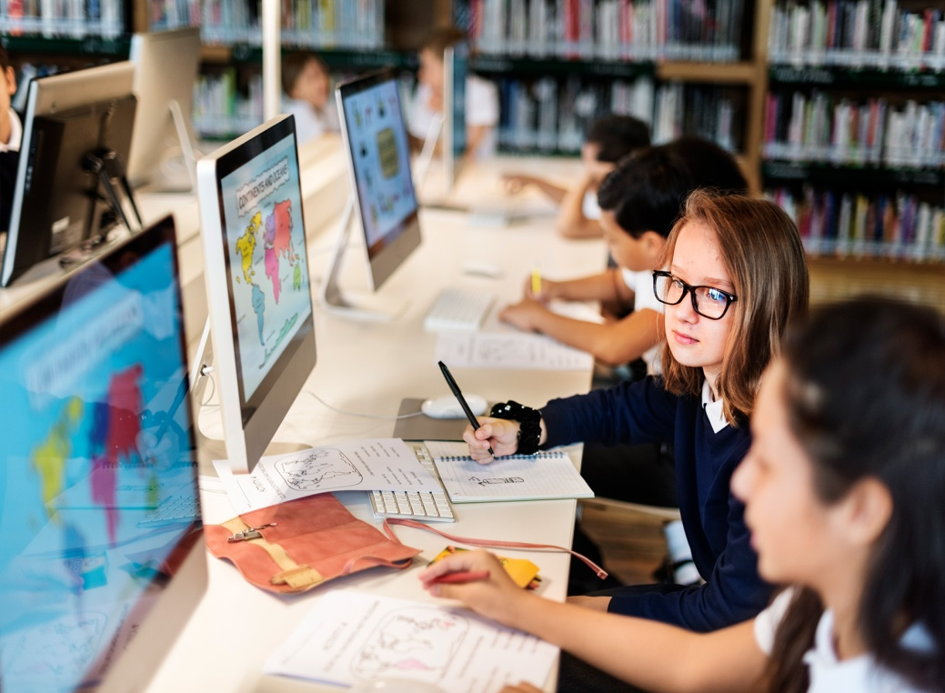
Одаренность — наличие потенциально
высоких способностей у какого-либо человека.
Одаренный ребенок — это ребенок, который выделяется яркими, очевидными, иногда выдающимися достижениями (или имеет внутренние предпосылки для таких достижений) в той или иной деятельности

Slide 3
Тесное взаимодействие дошкольного учреждения и семьи одаренного ребенка
Семья и детский сад -важные институты социализации детей

Slide 4
Система выявления, развития и поддержки
Знакомство с семьей
Повышение родительской компетентности
Создание специальной развивающей предметно-пространственной среды

Slide 5
Знакомство с семьей
Анкетирование
Беседы
Анализ:
- педагог-психолог

Slide 6
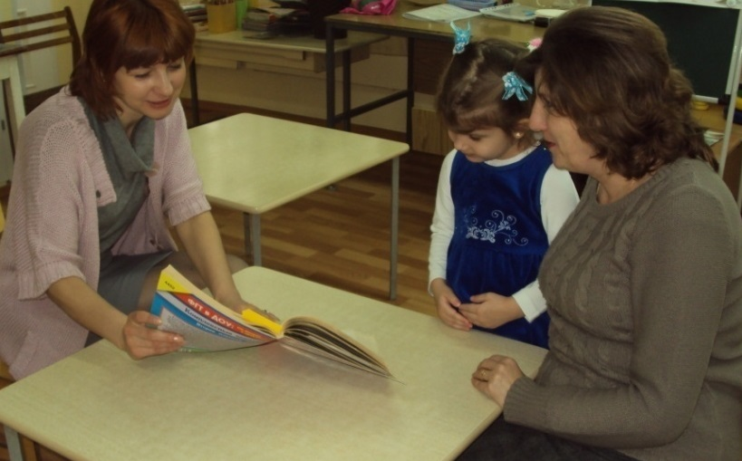
Повышение родительской
компетентности
-индивидуальная работа с семьей,
- дифференцированный подход к семьям

Slide 7
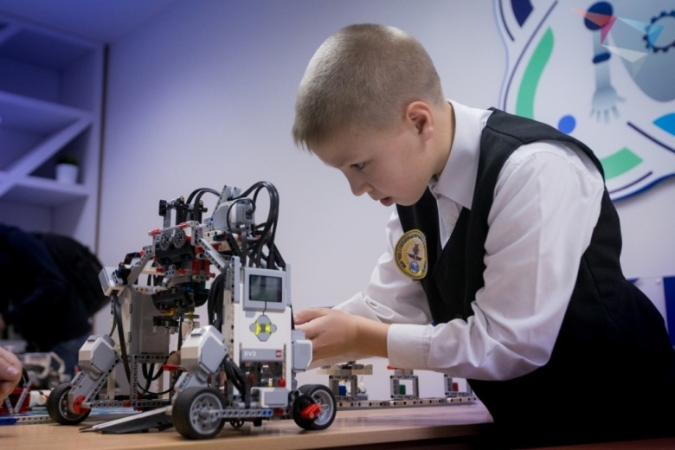
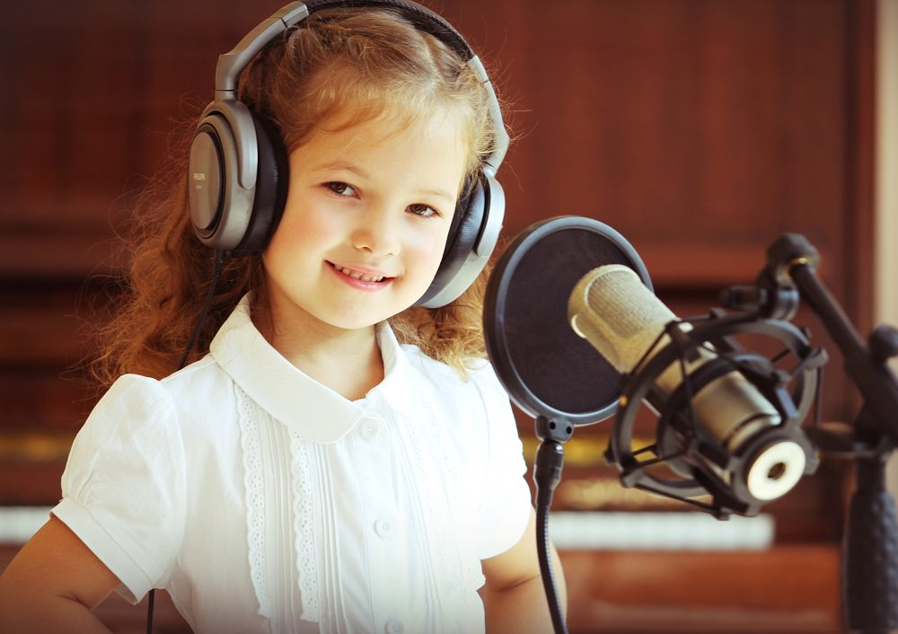
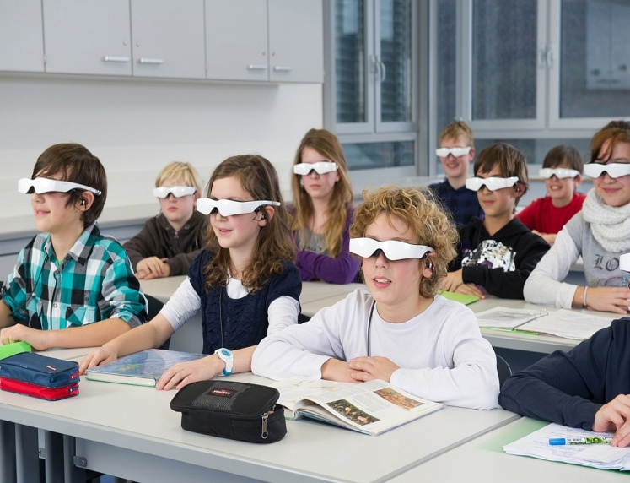
Создание специальной развивающей предметно-пространственной среды, способствующей развитию творческого и интеллектуального потенциала

Slide 8
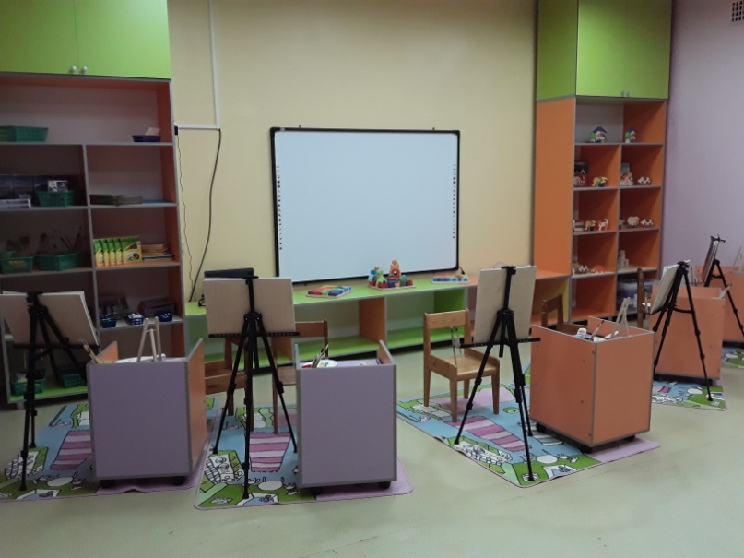
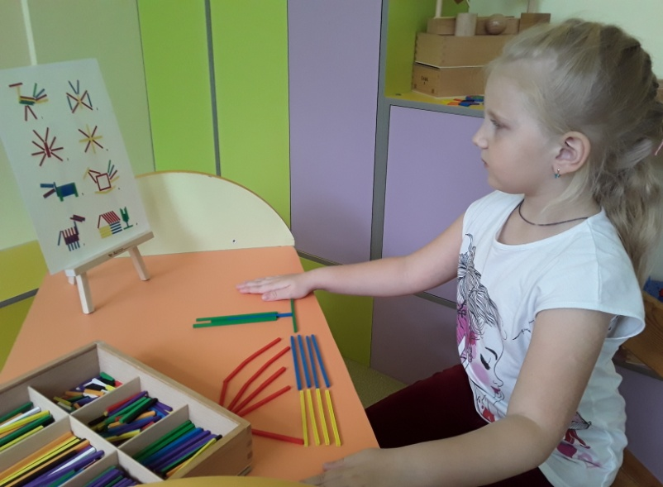
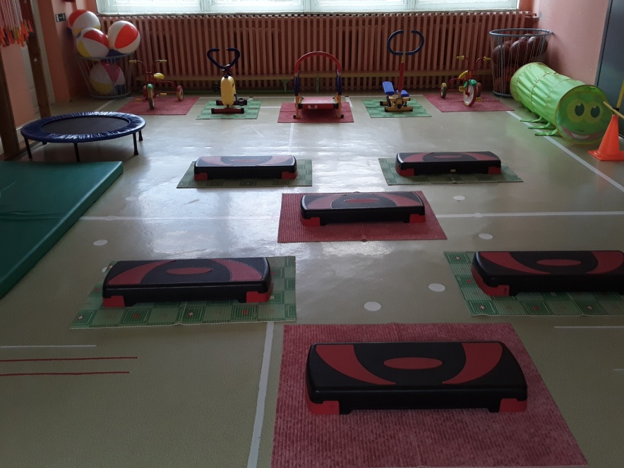
Универсальный центр
«Наука-искусство-спорт»

Slide 9
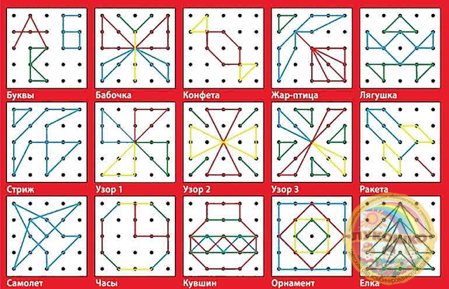
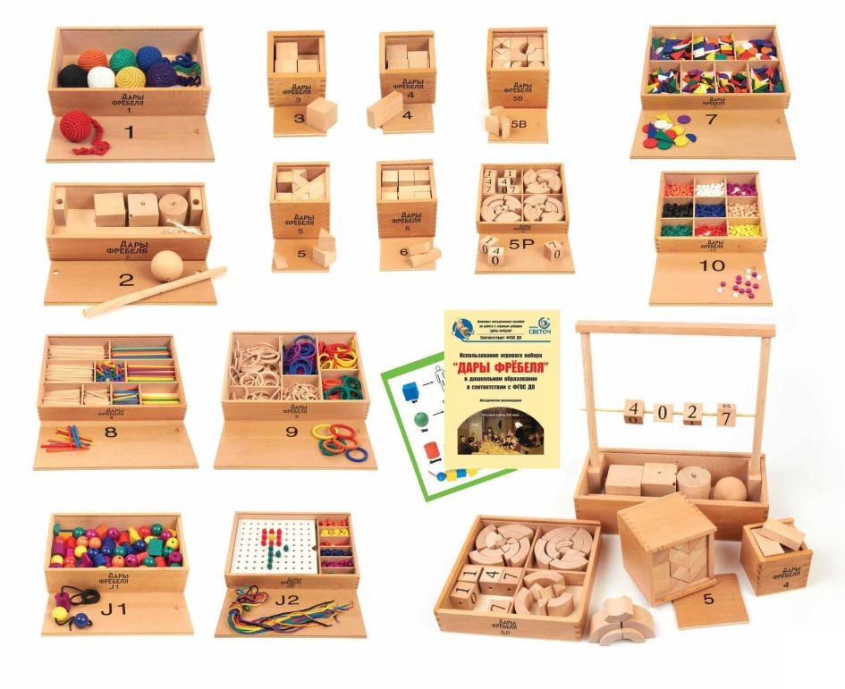
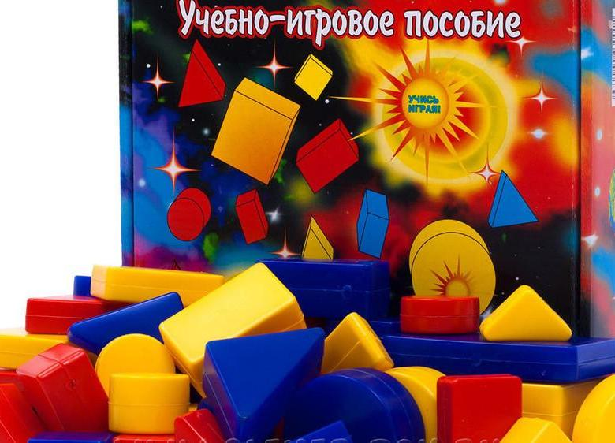
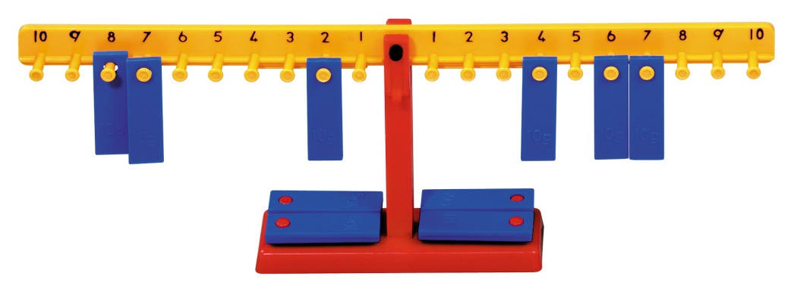
НАУКА

Slide 10
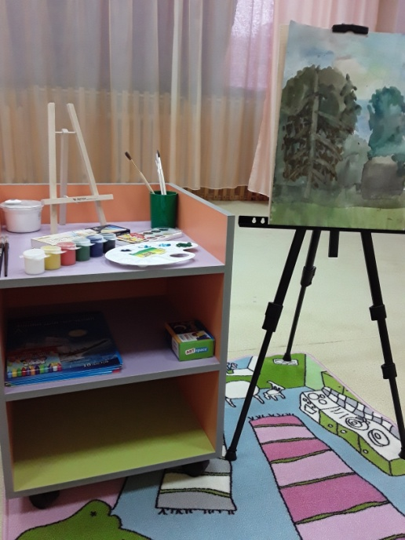
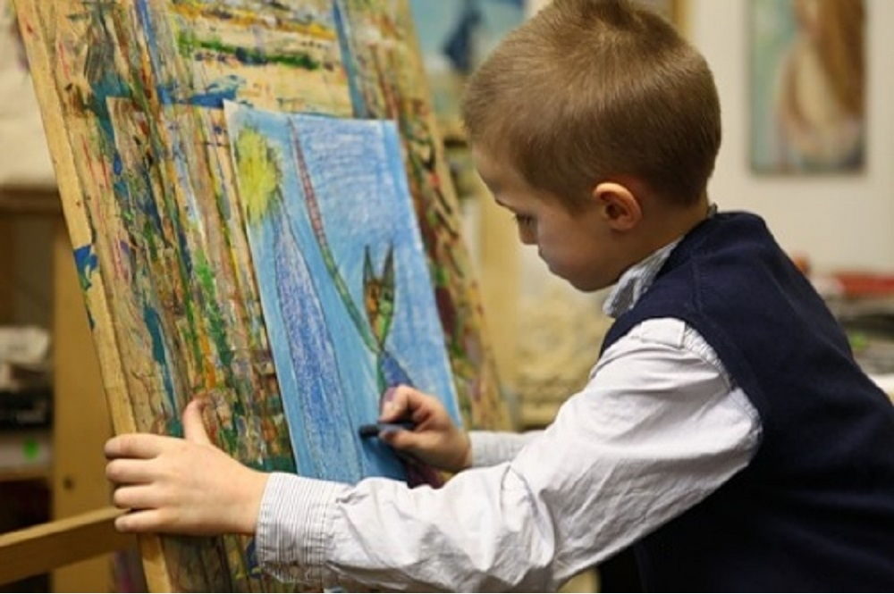
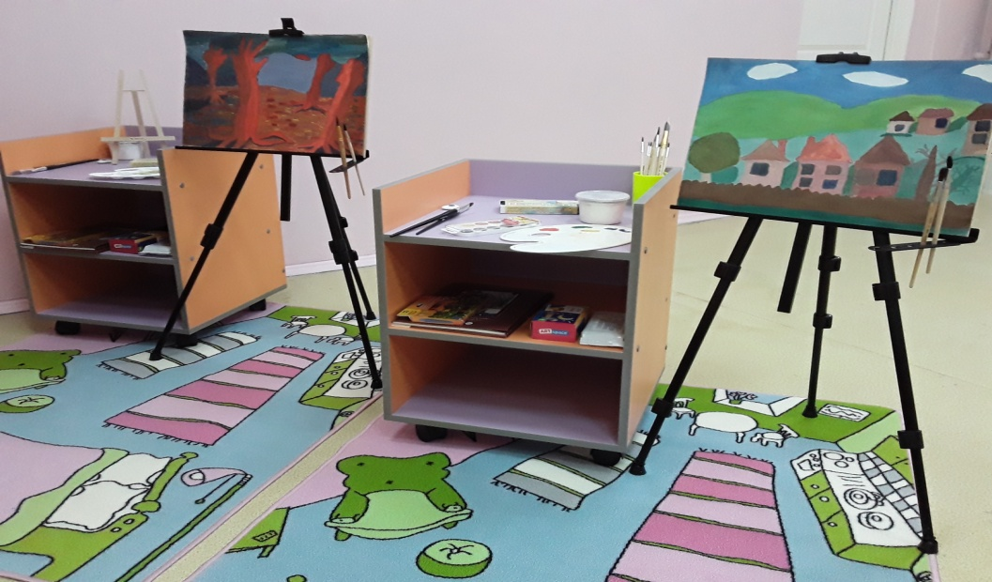
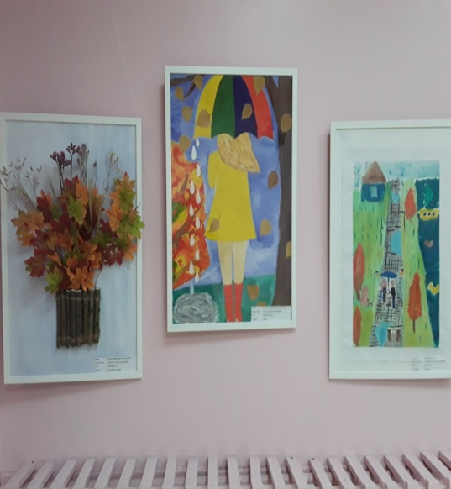
Искусство

Slide 11
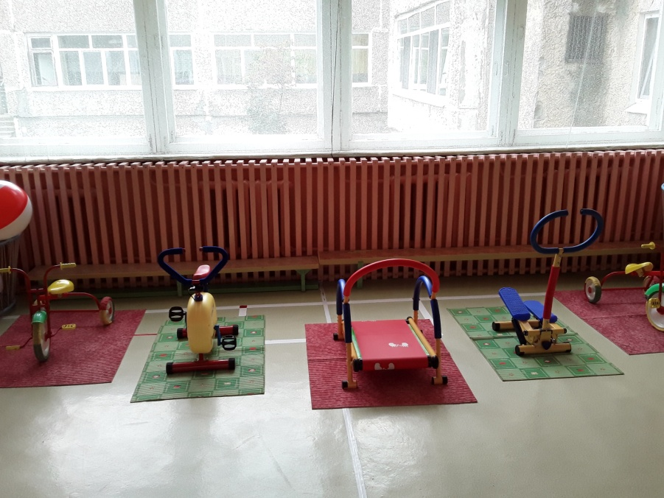
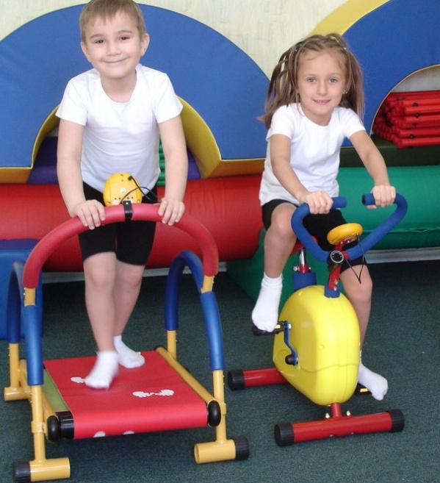
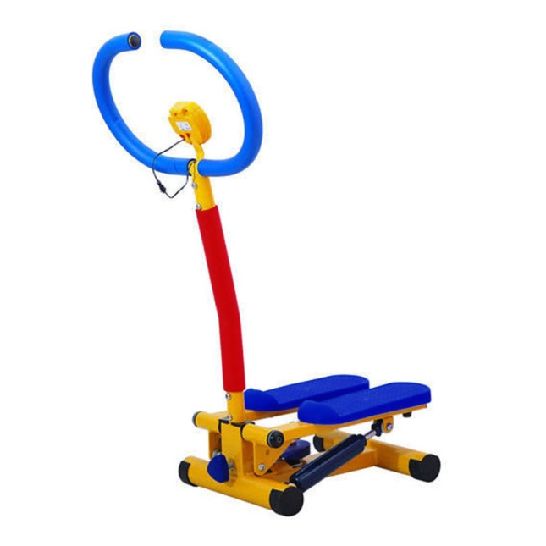
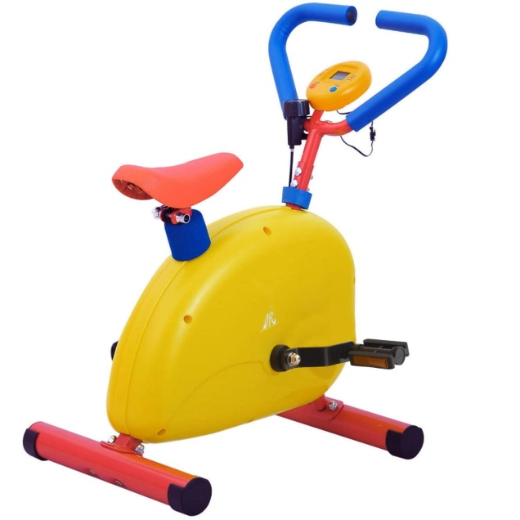
СПОРТ

Slide 12
- уникальное материально-техническое обеспечение,
синтез разных видов деятельности,
обособленное образовательное пространство,
толерантное отношение к оригинальным идеям ребенка,
оказание педагогической помощи родителям

